Slide 1




QUERY-OUS SQUAD
PatientRePro
Empowering Care with Insight
QUERY-OUS SQUAD | COMPFEST AIC 2023
Notes:
Halo semua, perkenalkan saya Husna dari Qeurous-squad dan disini, izinkan saya untuk memperkenalkan solusi kami
PatientRePro
[Next Slides]
Berikut adalah rekan-rekan saya yaitu Devina dan Moudy yang membantu dalam pembuatan proejct ini
[Next Slides]
Sebelumnya, saya ingin mengutip Qoute yang kami gunakan sebagai tujuan utama kami dalam memberikan impact untuk masyarakat melailui PatientRePro yaitu “"Predicting readmission isn't just about numbers; it's about giving every patient a fighting chance."
[Next Slides]
Hospital readmissions dalam jangka waktu singkat setelah kepulangan adalah salah satu isu terbesar di dunia kesehatan
Periode 30 hari dianggap sebagai patokan yang penting untukl mengindikasikan masalah dalam kualitas perawatan atau per setelah pemulangan. Maka dari itu Unplanned readmissions membahayakan kesehatan pasien dan meningkatkan biaya kesehatan
[Next Slides]
Menguatkan problem statemet yang saya jelaskan sebelumnya, Dunia medis saat ini berhadapan dengan tantangan berat di mulai dari tingkat readmission yang tinggi, Biaya operasional yang melonjak, sumber daya yang terkuras dan tidak siap, serta Sistem yang tidak terpusat dan tidak terintegrasi dan resiko kelalain dalam perawatan pasien setelah pemulangan
[Next Slides]
Dengan itu, kami memperkenalkan PatientRePro. PatientRePro adalah aplikasi revolusioner yang menggabungkan kecanggihan Machine Learning dengan data medis, menciptakan solusi yang memungkinkan profesional kesehatan untuk mengantisipasi dan meminimalisir risiko readmission.
[Next Slides]
Fitur utama dari PatientRePro adalah
Input Riwayat Medis yang mendetail.
Prediksi Readmission yang Akurat.
Penyimpanan Data Pasien yang Terintegrasi.
Laporan Diagnosa Komprehensif.
Dengan PatientRePro, kami tidak hanya menyediakan data. Kami memberikan wawasan. Wawasan yang mendalam tentang kesehatan pasien, memungkinkan perawatan yang lebih proaktif dan efektif.
[Next Slides]
Business Model yang di terapkan oleh PatientRePro ada B2B dimana Target utama PatientRePro adalah rumah sakit dan lembaga perawatan kesehatan berdedikasi untuk meningkatkan standar perawatan mereka, dengan memahami dan merespons risiko pasien dengan lebih cepat dan tepat.
[Next Slides]
Selanjutnya Strategi yang berbeda akan diterapkan untuk tiap institusi kesehatan di mulai dari lembaga perawatan kesehatan tingkat atas dan lembaga perawatan kesehatan berpendapatan menengah-kebawah serta rumah sakit umum
[Next Slides]
Untuk informasi lebih lanjut, silakan lihat lampiran kami yang berisi strategi go-to-market dan detail lainnya. Mari kita berkolaborasi dan memberikan setiap pasien kesempatan terbaik untuk kesehatan yang lebih baik!
Selanjutnya kami akan menampilkan demo singkat untuk solusi kami

Slide 2
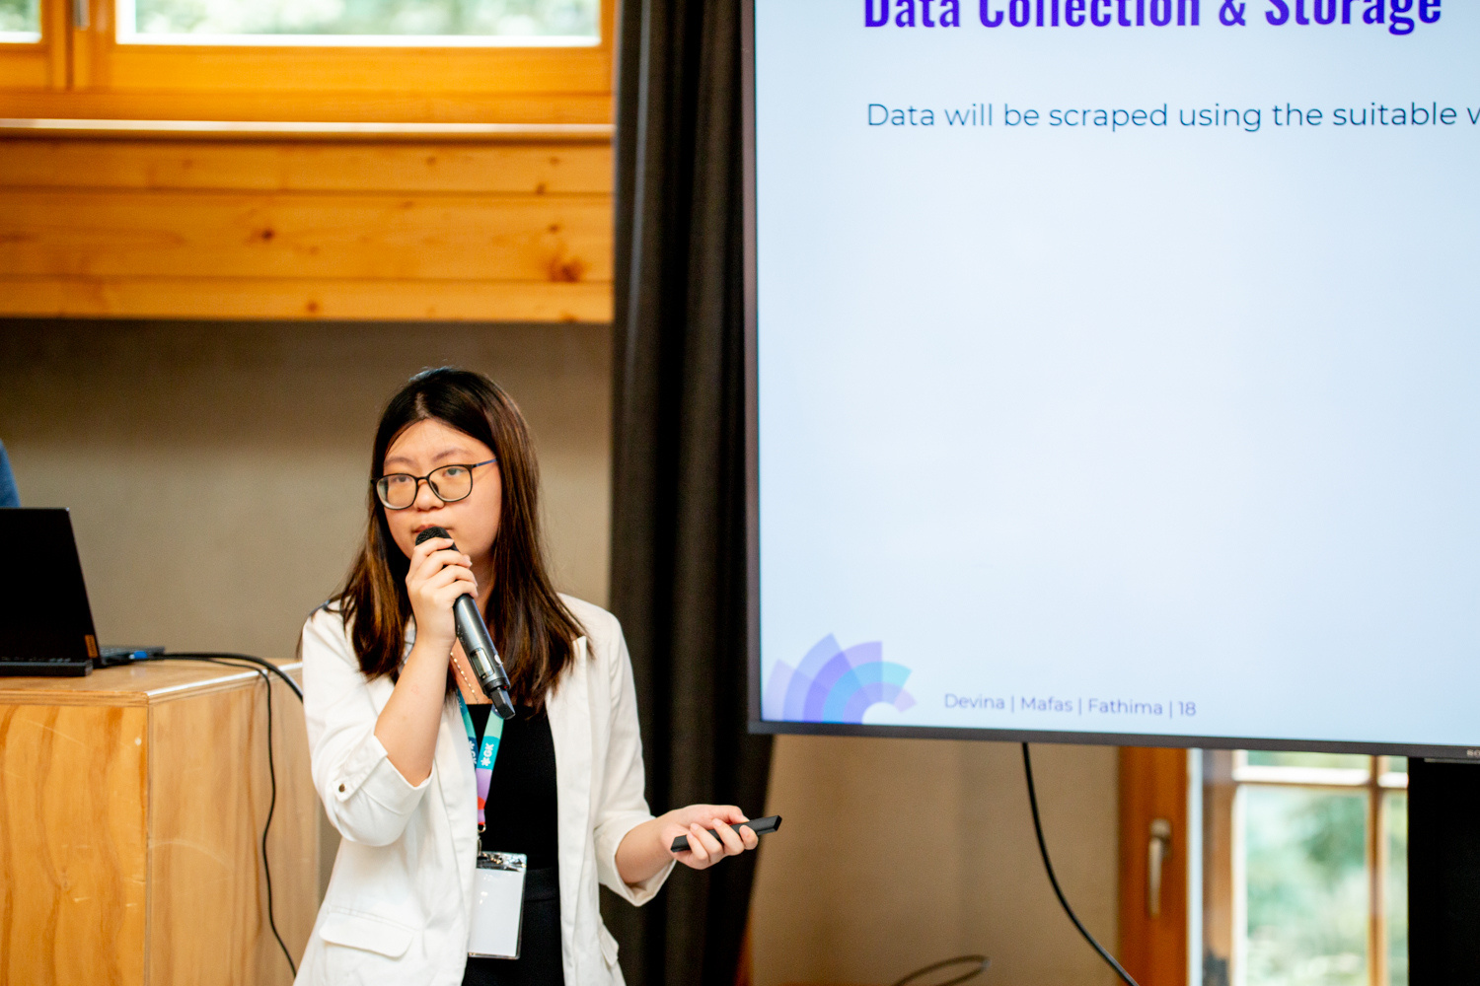
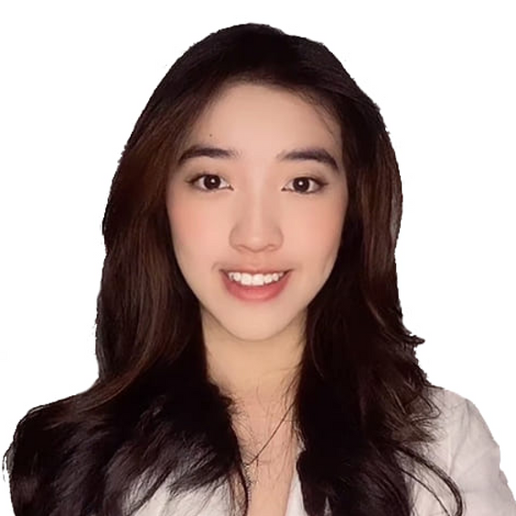

QUERY-OUS SQUAD
DEVINA WIYANI
BENEDICTA MOUDY WIYONO
HUSNA NUR AMALINA
QUERY-OUS SQUAD | COMPFEST AIC 2023

Slide 3
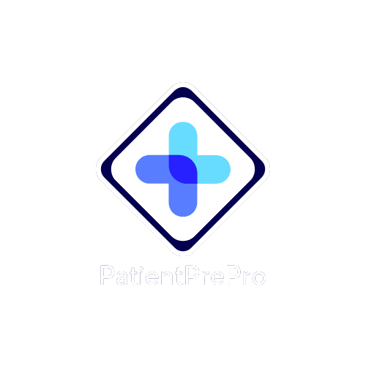

"Predicting readmission isn't just about numbers; it's about giving every patient a fighting chance."
COMPFEST AIC | PATIENTREPRO

Slide 4

COMPFEST AIC | PATIENTPREPRO
PROBLEM STATEMENT
Hospital readmissions dalam jangka waktu singkat setelah kepulangan adalah salah satu isu terbesar di dunia kesehatan
Periode 30 hari dianggap sebagai patokan yang penting untukl mengindikasikan masalah dalam kualitas perawatan atau per setelah pemulangan.
Unplanned readmissions membahayakan kesehatan pasien dan meningkatkan biaya kesehatan

Slide 5


Challenges Faced
Readmission Rate
Tinkgat readmission tinggi mengindikasikan kekurangan dalam kualitas perawatan.
Healthcare Industry
Rising Cost
Resource Strain
Harga perawatan kesehatan yang tinggi
Readmission tanpa persiapan yang cukup akan menyebabkan ketidaksiapan dan kenaikan biaya
Data Fragmentation
Patient Safety & Quality Care
Data pasien sering tersebar di berbagai sistem, sehingga sulit untuk mendapatkan pandangan menyeluruh tentang kesehatan pasien
Menjamin keselamatan pasien dan memberikan kualitas perawatan yang konsisten adalah tantangan besar, terutama dengan meningkatnya jumlah pasien.

Slide 6
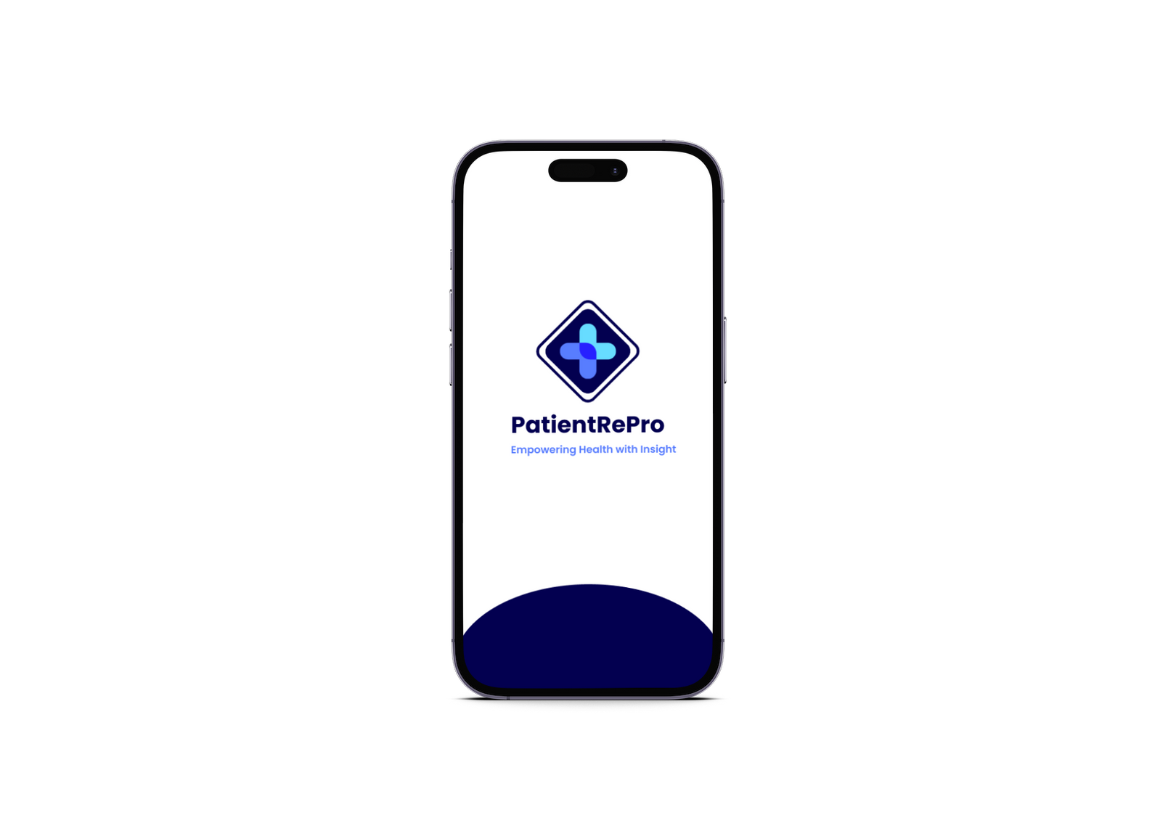
SOLUTION?
PatientRePro
Empowering Care with Insight
PatientRePro adalah aplikasi yang memanfaatkan teknologi Machine Learning untuk menginterpretasikan data pasien, memungkinkan penyedia layanan kesehatan untuk mengantisipasi dan mengurangi risiko readmission.
Selain itu, kemampuan PatientRePro untuk mengumpulkan data pasien secara terpusat dari berbagai sistem menyediakan pandangan menyeluruh tentang kesehatan seorang pasien.
Notes:
Hal ini akan tidak hanya mengurangi biaya rumah sakit, tetapi juga meningkatkan hasil pasien melalui perawatan pasca-pemulangan yang lebih baik. Dengan mengidentifikasi faktor risiko kepulangan ulang, ini memastikan alokasi sumber daya yang optimal di dalam lembaga perawatan kesehatan.

Slide 7

Main Features
01
Medical History Input
02
Readmission Prediction
03
Storage for Patient’s Data
04
Diagnosis Report
COMPFEST AIC | PATIENTPREPRO

Slide 8



Business Model (B2B)
Target utama PatientRePro adalah rumah sakit dan lembaga perawatan kesehatan.
Implementasi ini akan diintegrasikan dengan infrastruktur yang sudah ada di rumah sakit tersebut dan terintegrasi menjadi bagian dari operasi harian.

Slide 9

Target Market
Institusi Tingkat Atas
Rumah sakit dan klinik yang didanai dengan baik
Institusi ini akan memiliki sumber daya untuk berinvestasi dalam alat analitik prediktif canggih dan lebih mungkin menjadi pengguna awal.
Target utama untuk PatientRePro adalah lembaga perawatan kesehatan. Strategi yang berbeda akan diterapkan untuk lembaga perawatan kesehatan tingkat atas dan lembaga perawatan kesehatan berpendapatan menengah-kebawah.
Institusi Menengah Kebawah
Lebih fokus untuk bertujuan mengimplementasikan solusi yang cost-effective dan memberikan hasil yang tangible dengan investasi yang tidak terlalu tinggi.
Implementasi tiered pricing atau subscription model setelah aplikasi dirilis secara umum untuk bisnis
Lembaga Kesehatan dan Rumah Sakit Umum
Melayani segmen populasi yang besar dan sering kali menghadapi kendala sumber daya yang signifikan.
Mengarah pada penghematan biaya yang substansial dan hasil yang lebih baik bagi pasien, menjadikan PatientPrePro sebagai solusi yang menarik.

Slide 10


Appendix
Go-To-Market Strategy
Market Segmentation
Sales& Distribution Channels
Pricing Strategy
Positioning Statement
Primary Segment:
Rumah sakit swasta dan institusi perawatan kesehatan berpenghasilan tinggi.
Secondary Segment:
Rumah sakit pemerintah dan rumah sakit umum, terutama yang berada di daerah perkotaan.
Tertiary Segment:
Klinik dan fasilitas kesehatan yang lebih kecil di daerah yang lebih terpencil.
Direct Sales: Pendekatan langsung kepada institusi kesehatan, mendemonstrasikan produk, dan menegosiasikan kontrak.
Platform Online: Portal online di mana institusi dapat mempelajari lebih lanjut, meminta demo, dan memulai langganan.
Partnership: Berkolaborasi dengan penyedia rekam medis elektronik dan perusahaan teknologi kesehatan lainnya
Tiered Pricing: Tingkatan dasar, premium, dan perusahaan untuk memenuhi berbagai ukuran dan jenis institusi perawatan kesehatan.
Solusi Khusus: Untuk jaringan rumah sakit besar atau kebutuhan khusus, tawarkan harga dan solusi yang disesuaikan.
"PatientPrePro: Revolutionizing patient care with predictive analytics. Reduce readmissions, optimize resources, and enhance patient outcomes."

Slide 11
Appendix
Go-To-Market Strategy
Promotion & Marketing
Partnership Collaboration
Growth & Expansion
Customer Support & Training
Webinar Pendidikan:
Selenggarakan sesi untuk mengedukasi para profesional perawatan kesehatan tentang pentingnya analisis prediktif dalam perawatan pasien.
Pemasaran Konten:
Menerbitkan artikel, studi kasus, dan whitepaper yang menyoroti manfaat dan kisah sukses PatientPrePro.
Pemasaran Digital:
Memanfaatkan SEO, kampanye media sosial, dan iklan bertarget untuk menjangkau audiens yang lebih luas.
Geographical Expansion:
Start with local markets and then expand to regional, national, and potentially international markets.
Feature Expansion:
Based on feedback and technological advancements, introduce new features or improved predictive algorithms.
Sesi Orientasi:
Menawarkan pelatihan untuk institusi kesehatan agar dapat menggunakan PatientPrePro secara efektif.
Dukungan Khusus:
Saluran bantuan 24/7 dan dukungan obrolan untuk bantuan segera.
Lingkaran Umpan Balik:
Mengumpulkan biaya secara teratur
Asosiasi Industri: Berkolaborasi dengan asosiasi perawatan kesehatan untuk mendapatkan dukungan atau rekomendasi.
Lembaga Penelitian:
Bermitra dengan universitas atau lembaga penelitian

Slide 12
Appendix
Business Lean Canvas
Problem
Solution
Unique Value Proposition
Customer Segment
Unfair Advantage
A predictive analytics tool that analyzes patient data to forecast the risk of readmission within 30 days.
High-income private hospitals, Government and public hospitals, Smaller clinics and healthcare facilities.
High rates of patient readmission within 30 days of hospital discharge.
Increased costs and resource allocation for healthcare institutions.
Potential for negligence in post-discharge patient care.
Advanced predictive algorithms tailored specifically for healthcare data.
Seamless integration with existing electronic health record systems.
Empowering healthcare with predictive insights. Reduce readmissions, optimize resources, and elevate patient care.
Key Metrics
Channels
Number of healthcare institutions subscribing.
Reduction percentage in patient readmission rates.
Customer satisfaction and feedback scores.
Accuracy and reliability of predictive insights
Direct sales through a dedicated sales team.
Online platform for demos and subscriptions.
Partnerships with electronic health record providers.
Cost Structure
Revenue Streams
Development and maintenance of the predictive analytics platform.
Sales and marketing expenses.
Customer support and training.
Research and continuous improvement of algorithms.
Subscription fees from healthcare institutions (tiered pricing model).
Custom solutions for large hospital networks.
Potential partnerships or collaborations with other healthcare tech companies.

Slide 13
COMPFEST AIC | PATIENTPREPRO
Thank You

